Slide 1
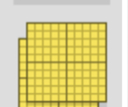
الفصل العاشر
أدوات
عرض البيانات وتفسيرها
(١٠-٤)التمثيل بالأعمدة
نشاط

Slide 2
الطيور المفضلة

Slide 3
العمر التقديري لبعض الحيوانات

Slide 4
الكوالا
الابوسوم والمدرع

Slide 5
عرض أعشاش الطيور

Slide 6
عدد زيارات محمد لبعض الدول العربية

Slide 7
١٢ دولة
١٠-٤=٦ دول
٣ دول
اليمن

